Slide 1






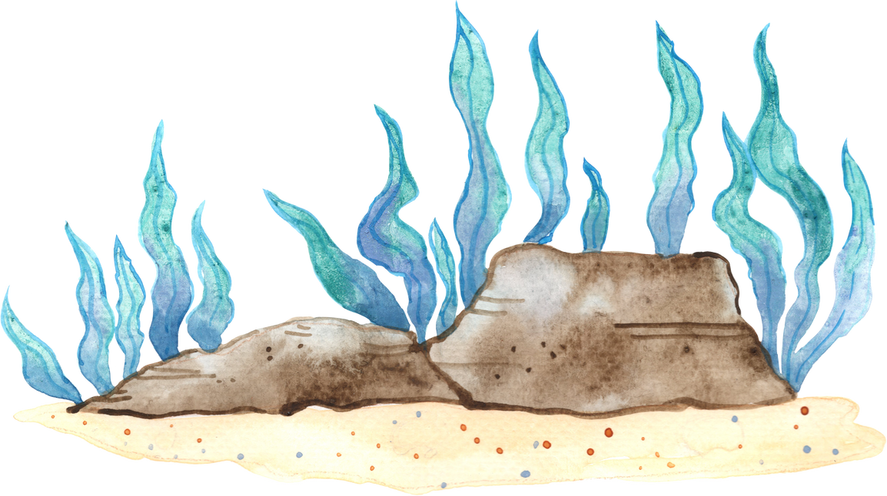
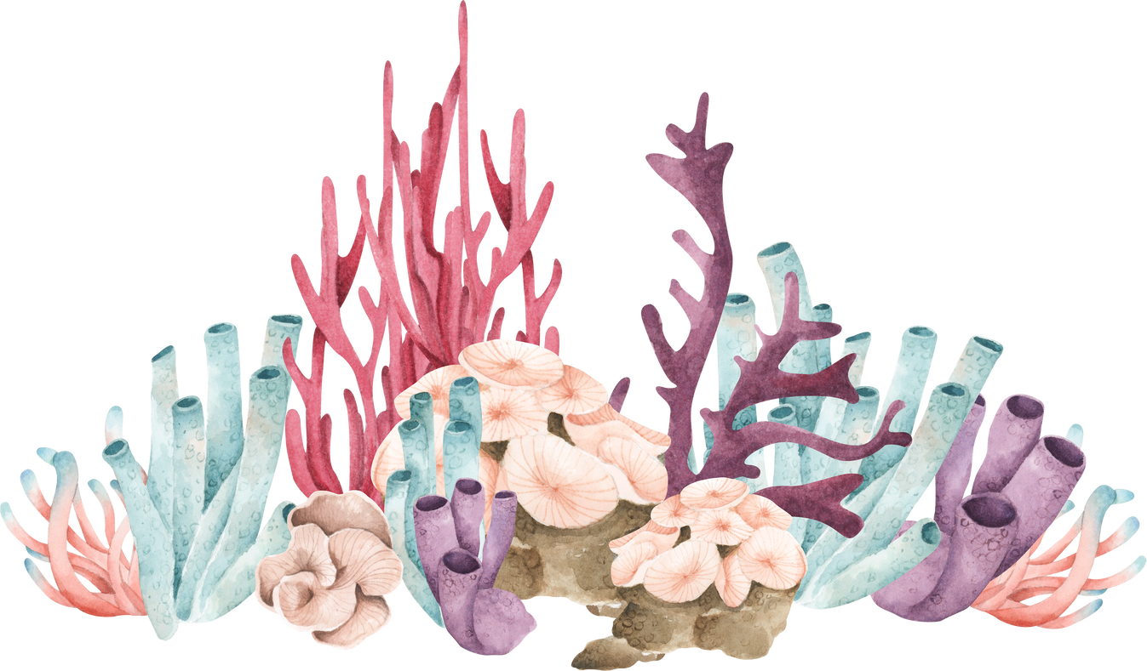
Μεσόγειος
θάλασσα

Slide 2




ΤΙΤΛΟΣ:
Κείμενο:

Slide 3


Εικόνες:

